Slide 1
LUCRARE DE LICENȚĂ · PEDAGOGIA ÎNVĂȚĂMÂNTULUI PRIMAR ȘI PREȘCOLAR
Învățarea prin joc la nivel preșcolar
Absolvent: Andreea Ilie (nume fictiv)
Coordonator științific: Lect. univ. dr. Mihaela Toma (nume fictiv)
FACULTATEA DE PSIHOLOGIE ȘI ȘTIINȚELE EDUCAȚIEI · Craiova, 2026
Exemplu fictiv cu date simulate · Ai nevoie de ajutor cu lucrarea ta? licenta-disertatie-romania.com/contact
Notes:
Prezintă-te și spune titlul lucrării. Susținerea durează de obicei 10-15 minute; verifică timpul cerut de comisia ta.

Slide 2
Tema și problema
Jocul: activitatea fundamentală a preșcolarului
1
Este jocul didactic eficient pentru vocabular?
2
Grupa mare (5–6 ani), Limbă și comunicare
3
Exemplu fictiv cu date simulate · Ai nevoie de ajutor cu lucrarea ta? licenta-disertatie-romania.com/contact
Notes:
Spune de ce ai ales tema și întrebarea de cercetare. Un minut.

Slide 3
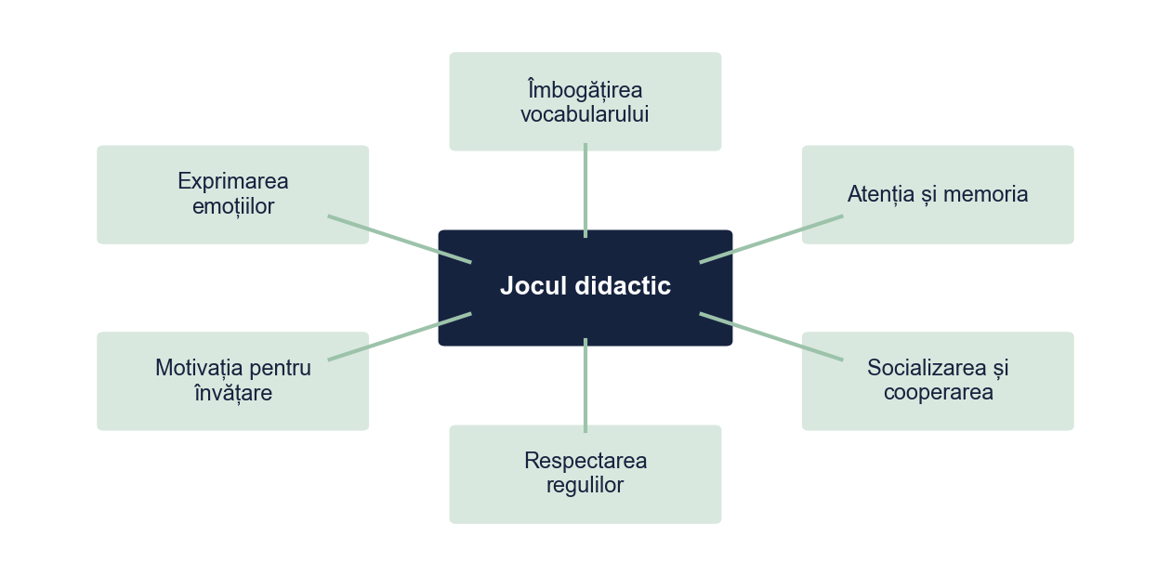
Funcțiile jocului didactic
Exemplu fictiv cu date simulate · Ai nevoie de ajutor cu lucrarea ta? licenta-disertatie-romania.com/contact
Notes:
Treci rapid prin funcții și oprește-te la cele două măsurate în cercetare: vocabularul și participarea.

Slide 4
Ipoteze
I1
I2
Progres mai mare la vocabular în grupa experimentală
Progres mai mare la participarea activă în grupa experimentală
Exemplu fictiv cu date simulate · Ai nevoie de ajutor cu lucrarea ta? licenta-disertatie-romania.com/contact
Notes:
Citește ipotezele. Precizează că ambele compară progresul de la pre-test la post-test.

Slide 5
Metodologie
46
18
6
preșcolari, două grupe
activități bazate pe joc
săptămâni
Probă de vocabular (0–30) și grilă de observație (5–20)
Exemplu fictiv cu date simulate · Ai nevoie de ajutor cu lucrarea ta? licenta-disertatie-romania.com/contact
Notes:
Spune cum ai ales grupele, ce instrumente ai folosit și că ai avut acordul grădiniței și al părinților.

Slide 6
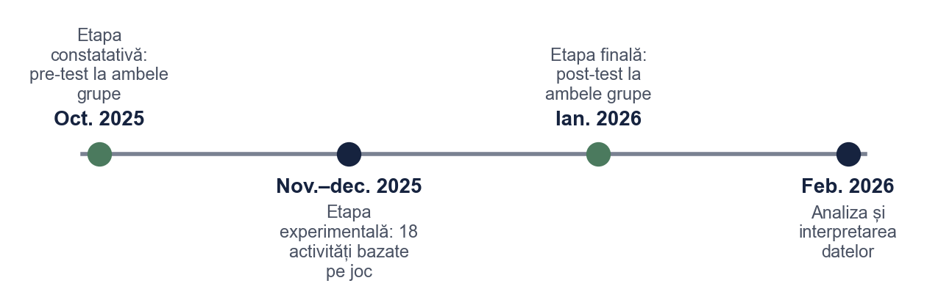
Etapele experimentului
Exemplu fictiv cu date simulate · Ai nevoie de ajutor cu lucrarea ta? licenta-disertatie-romania.com/contact
Notes:
Prezintă cele trei etape: constatativă, experimentală, finală. Spune ce a făcut grupa de control în acest timp.

Slide 7
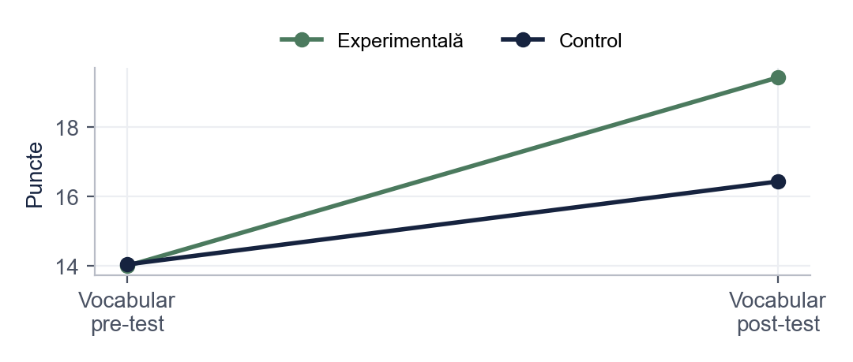
Vocabularul: pre-test și post-test
Grupele pornesc egal (p = 0,968)
Progres: 5,43 față de 2,39 puncte
Exemplu fictiv cu date simulate · Ai nevoie de ajutor cu lucrarea ta? licenta-disertatie-romania.com/contact
Notes:
Mesajul principal: ambele grupe au progresat, dar grupa experimentală de peste două ori mai mult. I1 confirmată.

Slide 8
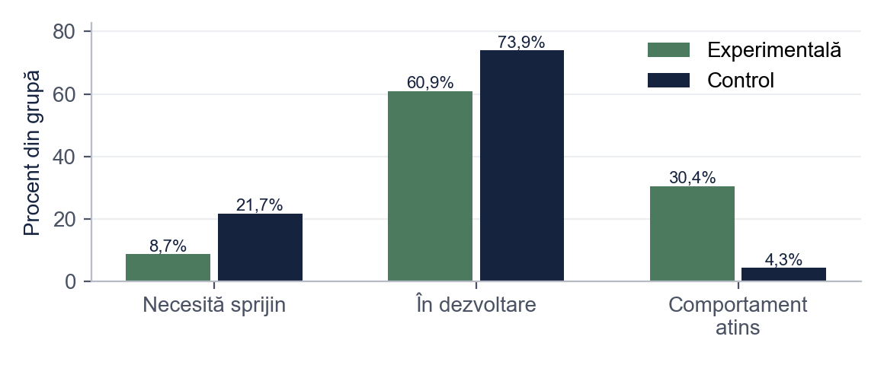
Nivelul atins la post-test
Exemplu fictiv cu date simulate · Ai nevoie de ajutor cu lucrarea ta? licenta-disertatie-romania.com/contact
Notes:
Arată că în grupa experimentală sunt mai mulți copii cu comportament atins. Precizează că grupele sunt mici, deci testul χ² este doar orientativ.

Slide 9
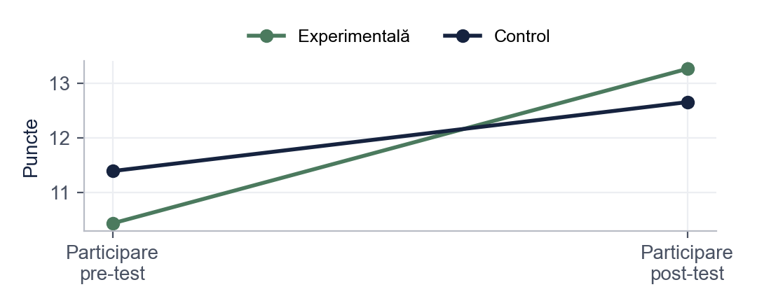
Participarea activă
t(44) = 3,80, p < 0,001
I2 confirmată
Exemplu fictiv cu date simulate · Ai nevoie de ajutor cu lucrarea ta? licenta-disertatie-romania.com/contact
Notes:
Dă un exemplu scurt din observație, cu cod, nu cu numele copilului.

Slide 10
Propunerile autorului
Propunerea | Pe ce se sprijină
Trei jocuri didactice pe săptămână la Limbă și comunicare | Progresul mai mare la vocabular
Reluarea cuvintelor noi în jocuri diferite | Folosirea lor în comunicarea liberă
Jocuri de rol în grupuri mici pentru copiii retrași | Creșterea scorului de participare
Observare lunară cu o grilă simplă | Urmărirea progresului fiecărui copil
Exemplu fictiv cu date simulate · Ai nevoie de ajutor cu lucrarea ta? licenta-disertatie-romania.com/contact
Notes:
Aceasta este contribuția ta: ce pot face educatoarele pe baza rezultatelor. Insistă pe frecvență și pe reluarea cuvintelor în jocuri diferite.

Slide 11
Concluzii și limite
Jocul didactic sistematic sprijină vocabularul și participarea
1
O singură grădiniță, evaluatoare care cunoștea grupele
2
Pe viitor: retest după 2–3 luni
3
Exemplu fictiv cu date simulate · Ai nevoie de ajutor cu lucrarea ta? licenta-disertatie-romania.com/contact
Notes:
Rezumă ipotezele confirmate, apoi spune singur limitele.

Slide 12
Întrebări probabile ale comisiei
Cum ați asigurat echivalența grupelor?
Am comparat grupele la pre-test: nu au existat diferențe semnificative de vârstă, vocabular sau participare.
Ce a făcut grupa de control?
Activitățile obișnuite pe aceleași teme, fără jocuri didactice suplimentare; după cercetare, programul a fost aplicat și la această grupă.
Nu ar putea fi progresul efectul educatoarei, nu al jocului?
Este o limită reală: evaluatoarea cunoștea grupele. Un studiu viitor ar trebui să folosească un evaluator independent.
De ce o probă cu imagini pentru vocabular?
Este adaptată vârstei, se aplică individual în câteva minute și are un barem clar: un punct pentru fiecare imagine denumită corect.
Exemplu fictiv cu date simulate · Ai nevoie de ajutor cu lucrarea ta? licenta-disertatie-romania.com/contact
Notes:
Slide ascuns: nu apare la prezentare. Pregătește răspunsurile cu voce tare înainte de susținere.
Întrebare: Cum ați asigurat echivalența grupelor?
Răspuns: Am comparat grupele la pre-test: nu au existat diferențe semnificative de vârstă, vocabular sau participare.
Întrebare: Ce a făcut grupa de control?
Răspuns: Activitățile obișnuite pe aceleași teme, fără jocuri didactice suplimentare; după cercetare, programul a fost aplicat și la această grupă.
Întrebare: Nu ar putea fi progresul efectul educatoarei, nu al jocului?
Răspuns: Este o limită reală: evaluatoarea cunoștea grupele. Un studiu viitor ar trebui să folosească un evaluator independent.
Întrebare: De ce o probă cu imagini pentru vocabular?
Răspuns: Este adaptată vârstei, se aplică individual în câteva minute și are un barem clar: un punct pentru fiecare imagine denumită corect.

Slide 13
Vă mulțumesc pentru atenție!
Întrebări?
Exemplu fictiv cu date simulate · Ai nevoie de ajutor cu lucrarea ta? licenta-disertatie-romania.com/contact
Notes:
Mulțumește comisiei și coordonatorului. Pregătește din timp răspunsuri la 3-4 întrebări probabile despre metodă și limite.

